Slide 1
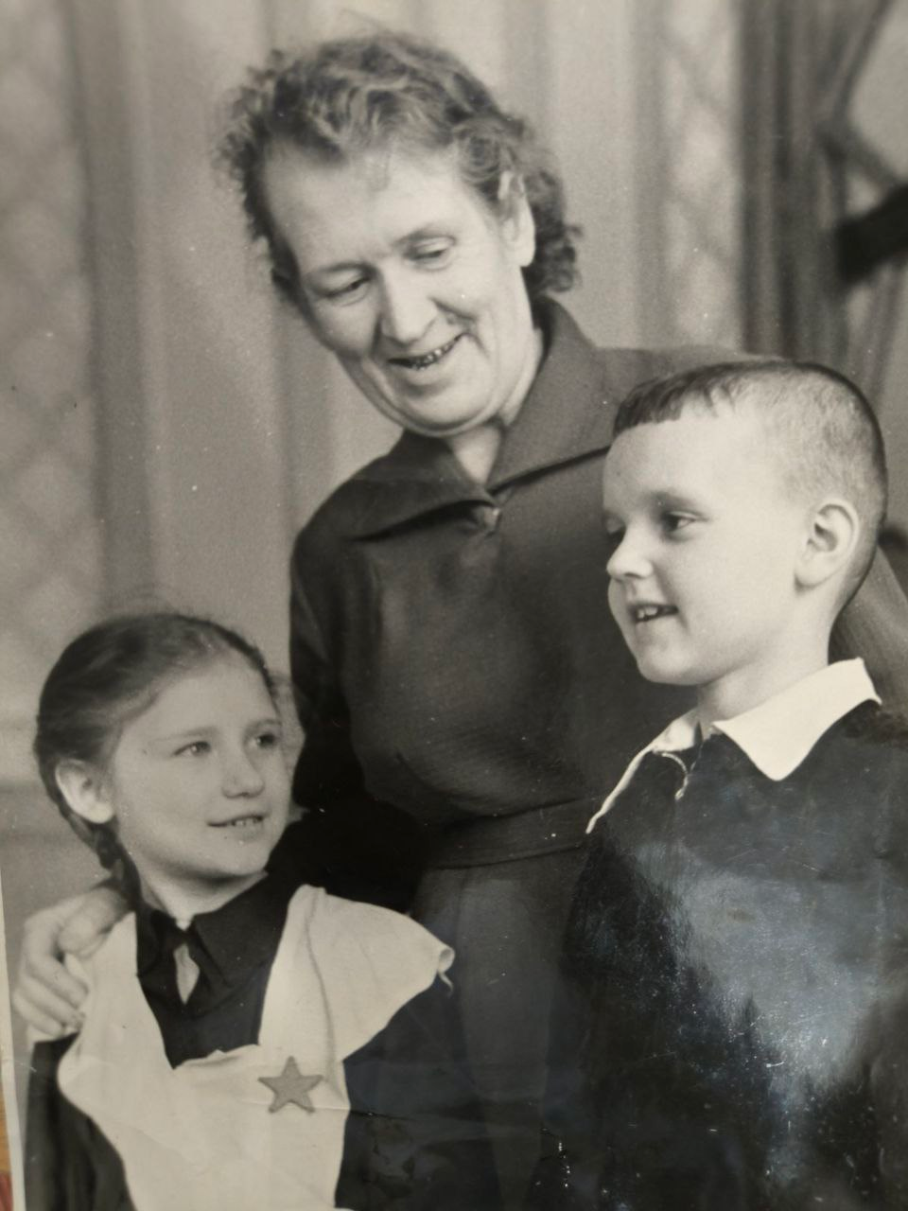
«Когда они были молоды»
Прабабушка-учительница с учениками

Slide 2
План анализа фотографии
1. Опишите людей, которых вы видите на фото, а также их действия и/или объекты на снимке.
На фотографии изображены три человека: взрослая женщина (прабабушка, в роли учительницы) и двое детей – девочка слева и мальчик справа, её ученики.
2.Как сгруппированы люди и/или объекты? Опишите, что вы видите на заднем плане, на переднем плане, в центре, слева и справа на фотографии.
Люди сгруппированы тесно, создавая впечатление заботливой связи между учительницей и её учениками. Прабабушка находится в центре композиции, дети перед ней.
3. Что, по вашему мнению, происходит на этой фотографии?
Это групповой портрет учительницы со своими учениками. Фотография передает атмосферу наставничества, заботы, гордости за учеников и значимости школьного образования в тот период.

Slide 3
4. Кто эти люди? Чем они занимаются? Какие это объекты?
Это твоя прабабушка в молодости, как учительница, и двое её учеников. Они позируют для памятного снимка.
5.Есть ли на самом фото текстовая информация: плакаты, реклама, надписи? Есть ли надпись на обороте фото? О чём она?
На самой фотографии к сожалению текстовой информации нет.
6. Ответьте, когда, по вашему мнению, был сделан снимок (год, период, события).
Черно-белое фото, характерная школьная форма (с белыми воротничками), прическа женщины и значок у девочки очень сильно указывают на 1960-е или 1970-е годы.
7. Это постановочное фото? Люди позировали перед фотокамерой?
Да, это явно постановочное фото. Люди расположены специально, улыбаются, смотрят друг на друга или в сторону, что характерно для групповых портретов и студийных съемок того времени.

Slide 4
8. Почему именно в этом месте и именно в это время появился человек с фотоаппаратом?
Скорее всего, это был школьный фотограф или приглашенный профессионал. Поводом могла быть памятная фотосессия для класса, окончание учебного года.
9. На какие вопросы фотография не может ответить? Какая информация отсутствует?
Фотография не может ответить на точные имена людей (кроме прабабушки), точную дату и место съёмки, название школы.

Slide 5
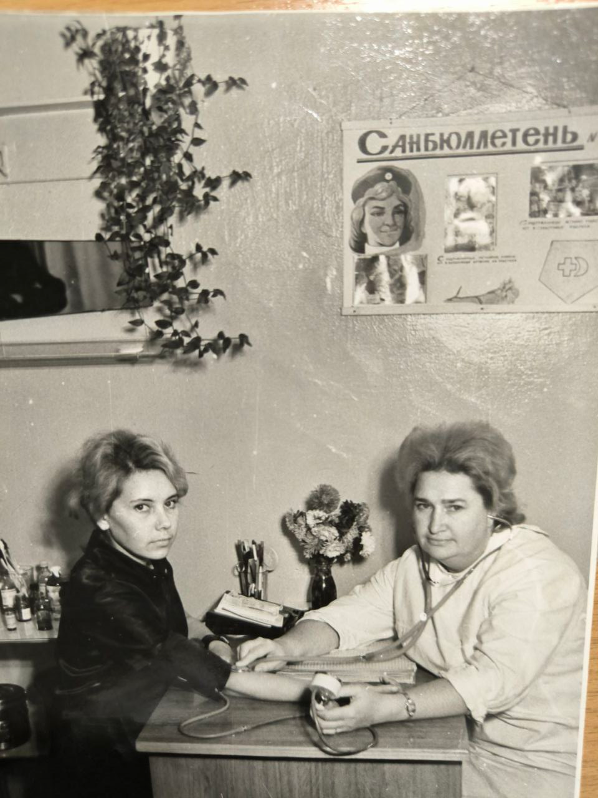
Медицинская работница (бабушка) и пациентка

Slide 6
План анализа фотографии
1. Опишите людей, которых вы видите на фото, а также их действия и/или объекты на снимке.
На фотографии изображены две молодые женщины в помещении, похожем на медицинский кабинет. Она одета в белый медицинский халат. Её руки заняты: она держит стетоскоп, будто собирается проводить обследование.
2.Как сгруппированы люди и/или объекты? Опишите, что вы видите на заднем плане, на переднем плане, в центре, слева и справа на фотографии.
В центре фотографии — две молодые женщины. Женщина-медик (бабушка) расположена на переднем плане слева. На заднем плане — стена с полками, на которых аккуратно расставлены медицинские принадлежности, ваза с цветами, а также плакат "Санбюллетень".

Slide 7
3. Что, по вашему мнению, происходит на этой фотографии?
Вероятно, это постановочный кадр, изображающий момент работы или практики медицинской работницы (бабушки).
4. Кто эти люди? Чем они занимаются? Какие это объекты?
Женщина, сидящая за столом, – это медицинская работница (бабушка). Вторая женщина, вероятно, её пациентка. Они находятся в медицинском кабинете. Основные объекты: стетоскоп, медицинские халаты, плакат "Санбюллетень", различные медицинские инструменты на полках.
5. Есть ли на самом фото текстовая информация: плакаты, реклама, надписи? Есть ли надпись на обороте фото? О чём она?
На заднем плане отчетливо виден плакат с надписью "Санбюллетень" (сокращение от "Санитарный бюллетень").

Slide 8
6. Ответьте, когда, по вашему мнению, был сделан снимок (год, период, события).
Черно-белое фото, характерная одежда (медицинские халаты), прически, а также плакат "Санбюллетень", очень на 1970-е или 1980-е годы.
7. Это постановочное фото? Люди позировали перед фотокамерой?
Да, это постановочное фото. Женщины смотрят в камеру, их позы довольно статичны, что характерно для фотографий, сделанных с определенной целью.
8. Почему именно в этом месте и именно в это время появился человек с фотоаппаратом?
Фотография могла быть сделана для:
• Памятного фотоальбома, посвященного студенческим годам или началу карьеры в медицине.
• Личного архива, как символ выбранной профессии.
9. На какие вопросы фотография не может ответить? Какая информация отсутствует?
Фотография не может ответить на вопросы: Точное имя второй женщины на фото. В каком конкретно медицинском учреждении сделан снимок.

